Slide 1
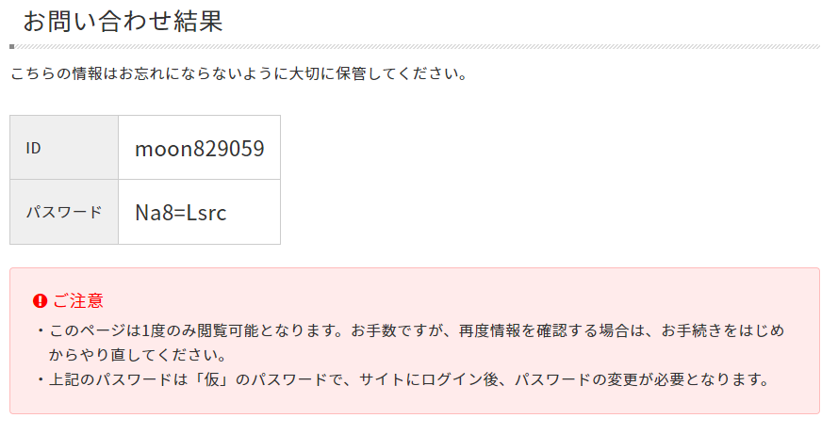
～健診予約の前に～
ID・PW 取得済みの方は次項へ
「カフェテリアプラン」でID･PWを取得されていない方は、最初に取得する必要があります。
その処理中に送られてくるメール内にURLが付いてきます。
そのURLをクリックすると新たにIDと仮パスワードの画面（以下の画面）が表示されます。
表示された画面は、消さない様に注意してください。１回のみ閲覧可能な画面です。
IDが自動付与になり、画面を消すと分からなくなってしまうのでメモを取るか印刷して保管してください。
この画面は、絶対印刷する！！
****000000
********
＜メール本文＞
本メールを受け取ってから24時間以内にURLへアクセスし、お問い合わせ結果をご確認ください。 お問合せ結果は【24時間以内に1回のみ】閲覧が可能です。 期限を過ぎますと下記URLは無効となりますので、もう一度はじめからお手続きをやり直してください。

Slide 2
健診予約システム 操作手順
トップグループ健康保険組合
「早期申込み・早期受診」にご協力ください。
健診申込受付は㈱バリューHR運営「健診予約システム」で実施いたしします。

Slide 3
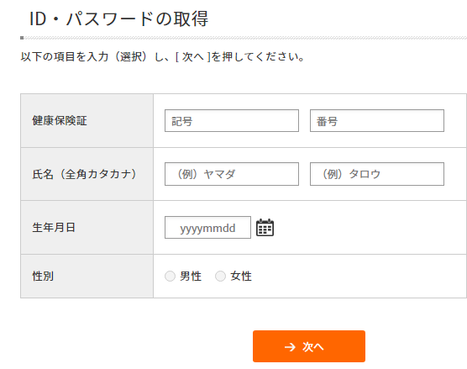
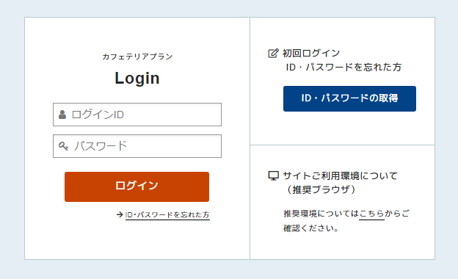
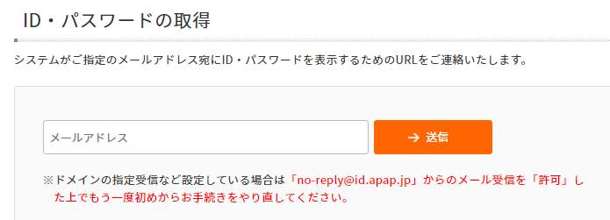
初回ログイン方法
カフェテリアサイトと同じＩＤ・パスワードを使用
1.トップグループ健康保険組合にアクセスする
Top-Portalサイトより
トップグループ健保
検索
検索サイトで「トップグループ健保」を検索
URL https://www.top-kenpo.com/
ホームページ中央にある「健診予約」を押すとログイン画面が表示
2.ログインする
ID・パスワード取得済みの方
ID・パスワード未取得の方
健康保険証をご用意ください
を押す
ID･パスワードの取得
ログインIDとパスワードを入力
健診予約システム
保険証の記号・番号、氏名(カナ)・生年月日・性別を入力して
→次へ
ログイン
メールアドレスを入力して
→送信
メールに届くURLを開くと、IDとパスワードが表示されます 注意：画面を印刷しておく

Slide 4
健診予約システム機能のご紹介
健診予約システムでは、健診予約に関する各種情報を確認することができます。
④
⑤
⑥
⑦
①
②
③
① 健診を予約する／健診を申請する
④ 当サイトについて
・健診を予約する
これから健診の予約（ネット予約）をする方は、
こちらからお手続きください。
・健診を申請する
病院へ電話予約済の方はこちらから申請してく
ださい。
当サイトのご利用方法・閲覧の際の推奨環境等をご確認いただけます。
⑤アカウントサービス
申込履歴の閲覧、ログインパスワードの変更ができます。
※病院、もしくは健診のコース・内容によりネット予約の
可・不可が変わります
② 健康診断について
⑥ よくある質問
受診の年齢条件や健診コース種類、受診時期等をご案内します。
受診者からのよくあるご質問をまとめて掲載しています。
③ 健診機関情報
⑦ お問合せ
受診できる病院の一覧をご確認いただけます。
健康診断についてのお問い合わせ先をご確認いただけます。

Slide 5
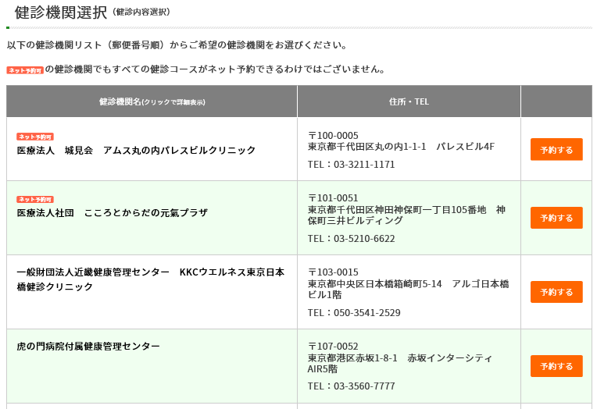
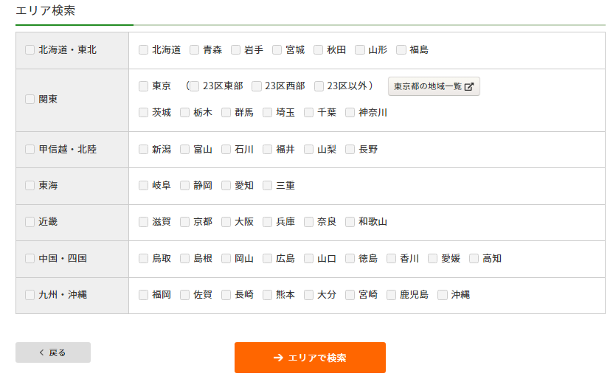
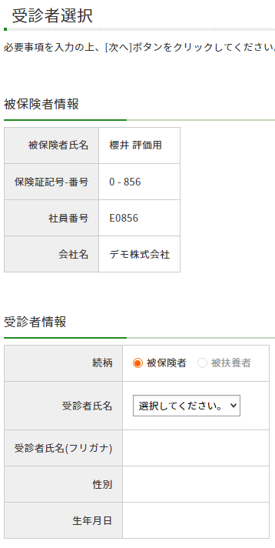
予約方法
1.トップページ上部より「予約する」または「申請する」を選択する
※病院、もしくは健診のコース・内容によりネット予約の可・不可が変わります
先に電話予約をした方は、
登録作業を行ってください
これから予約する方
すでに予約確定済の方
地域・エリアを検索
病院を選択
被保険者情報を確認
ネット予約可
健康診断の
受診者を選択
この表示がある病院の場合、選択するコースにより、サイト上で予約が完結します。
この表示があっても、電話での予約となる病院もあります。
対象の配偶者・被扶養者も同じID・PWで予約可能
この表示がない病院・コース・オプションがあるの場合、病院へ直接電話での予約となります。

Slide 6
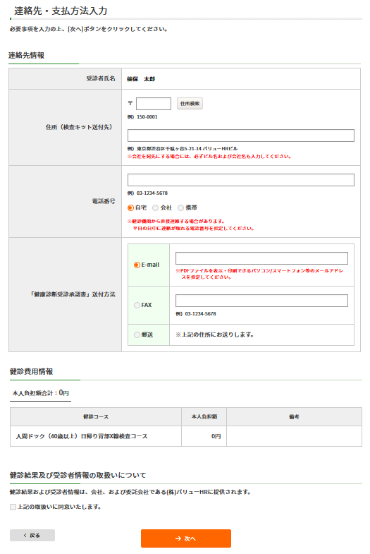
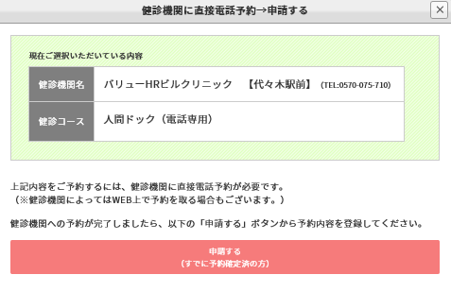
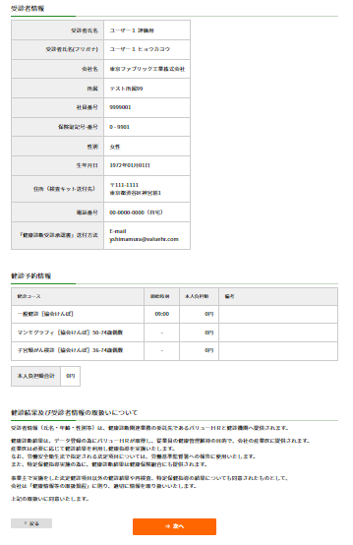
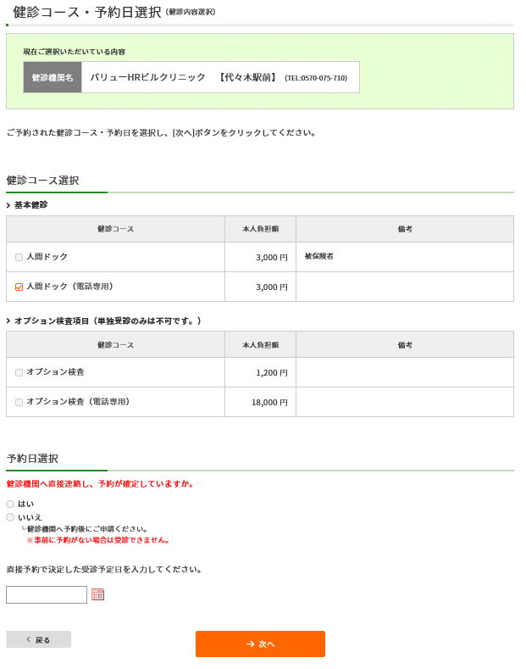
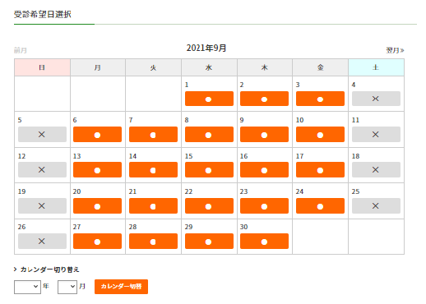
予約 ～ 完了
2.予約方法は「ネット予約」と「電話予約」で異なります
の病院
電話予約 の病院
ネット予約可
キットの送付先を入力してください
病院に直接電話で予約をした後、
を押します
健診コースを選択
申請する
※一緒に受診したいオプションがあれば選択して申込してください
入力項目を確認してください
健診日時を選択
予約した日時を入力
間違えないように注意
→次へ
内容に間違いが無ければ、 をクリックしてください。
ご指定の場所に確認メールが届きます。
受診日当日は「健康保険証」・問診表・検査キットを必ず持参ください。
（ない場合は不要です）

Slide 7
予約変更・取り消し方法
健診予約システム上では、 予約変更・取り消し はできません
ネット予約 ・ 電話予約 どちらの場合も、お手数ですが以下の方法で
手続きをしてください。
■受診日（日程）を変更したい（電話＋問い合わせ連絡）
1.病院に直接連絡して受診日変更
2.「バリューHRカスタマーサービス」へ受診日変更の内容を電話または健診予約システム内に設置の
お問い合わせフォームよりご連絡ください。 オペレーターが登録内容を変更します。
■予約を取り消したい（電話＋問い合わせ連絡）
1.病院に直接キャンセルの連絡
2.「バリューHRカスタマーサービス」へキャンセルの旨、電話または健診予約システム内に設置の
お問い合わせフォームよりご連絡ください。 オペレーターが登録内容をキャンセルします。
■病院を変更したい（電話＋問い合わせ連絡＋再予約）
上記の予約取り消しの手続きを行ったうえで、改めて健診予約システムから予約を行ってください。
◆電話・問い合わせ連絡（バリューHRカスタマーサービス）については、次頁に記載

Slide 8
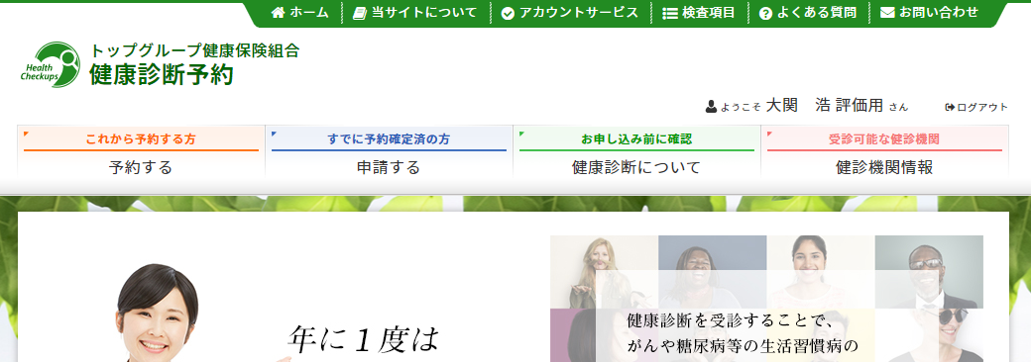
お問い合わせ先
当システムを利用しての健診に関する質問等ありましたら、下記お問い合わせフォームより
ご連絡ください。
メールアドレスが無い方は、電話でのお問い合わせも受付しております。
■バリューＨＲカスタマーサービス
お問い合わせ フォーム | ※健診予約システム上段、緑のメニューバーより、 をクリック。
電話番号 | 0570-001-836 ※ 平日9：30～18：00（土・日・祝休み）

